Slide 1
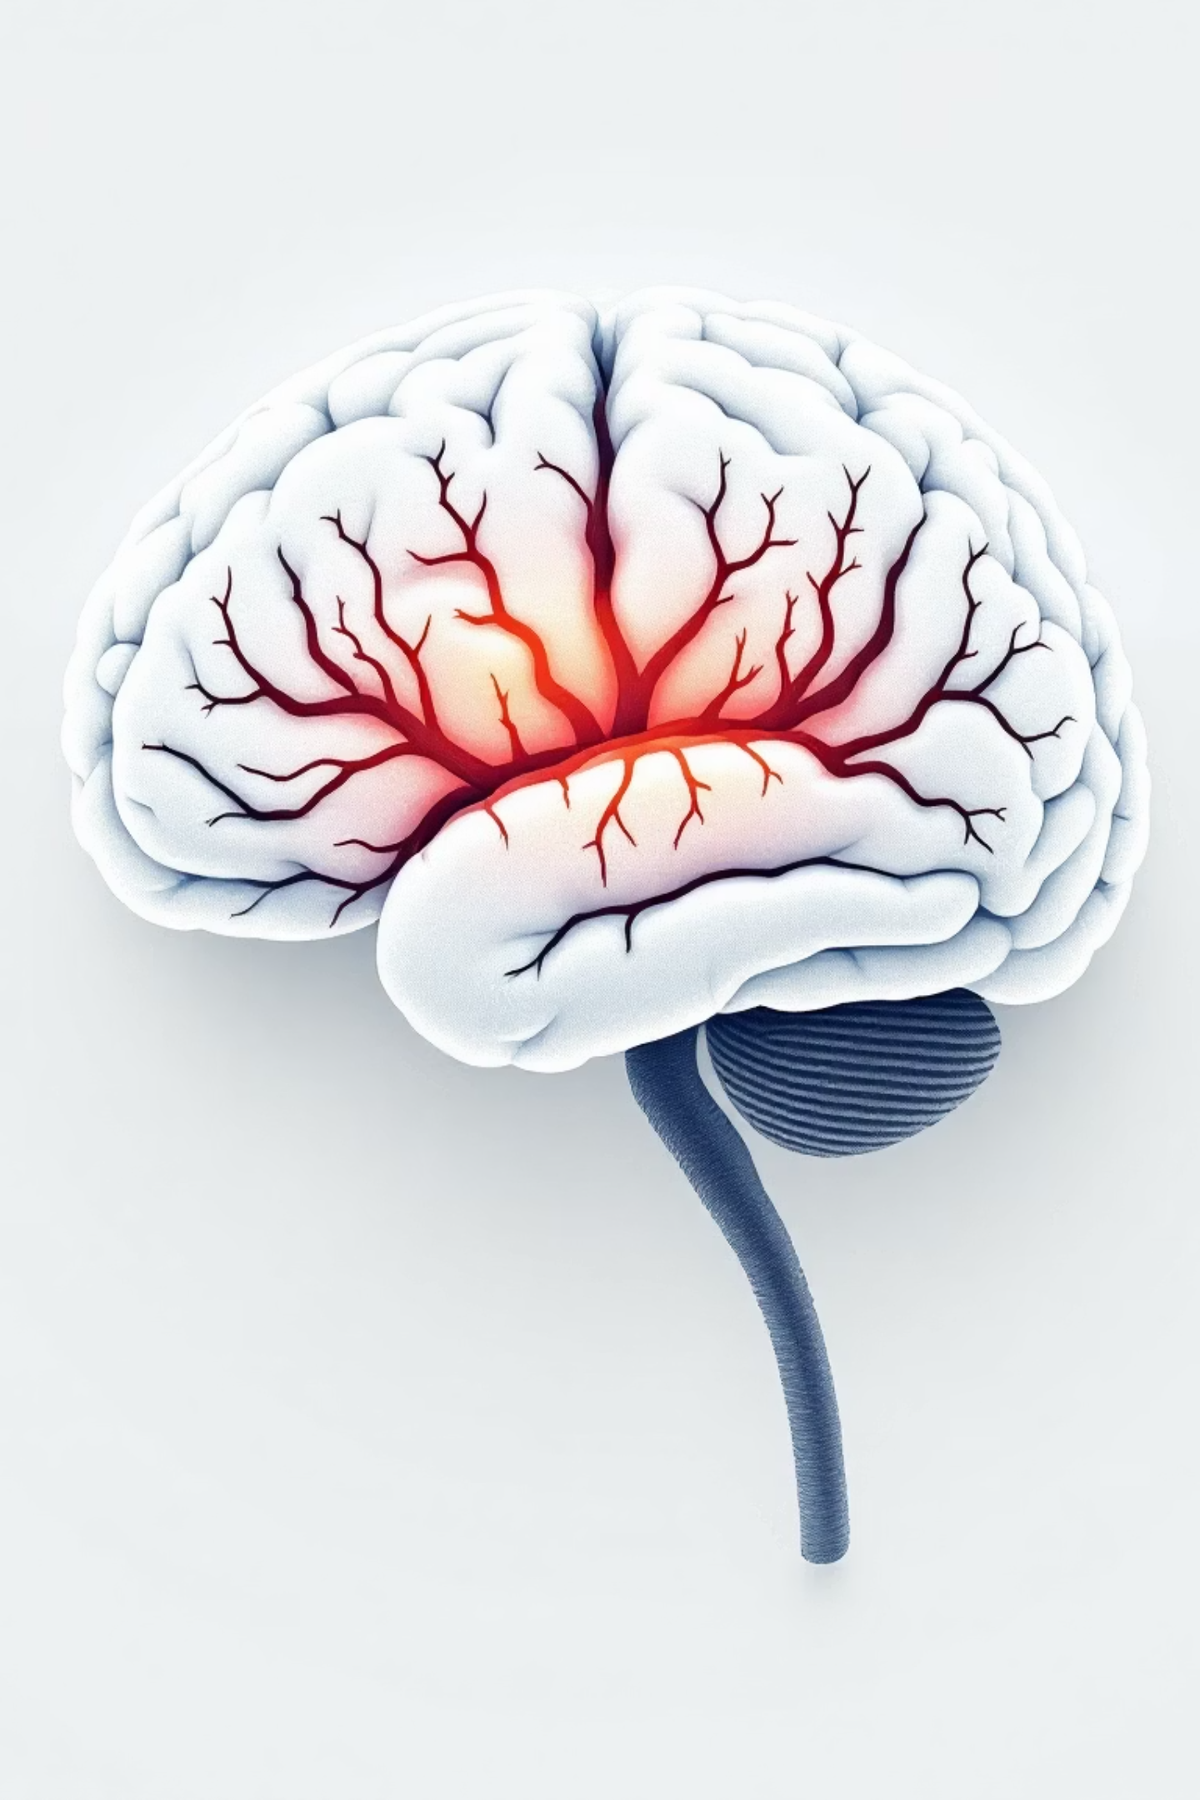
“BỆNH LÝ VI MẠCH NÃO MẠN TÍNH ” (CHRONIC SMALL VESSEL DISEASE – CSVD)
Theo khuyến cáo của AAN, EFNS, ESO và kinh nghiệm thực hành lâm sàng tại Việt Nam
Bệnh lý vi mạch não mạn tính (CSVD) là nhóm tổn thương mạch máu nhỏ trong nhu mô não, gây thiểu năng tuần hoàn não, suy giảm nhận thức, chóng mặt, đau đầu mạn tính, mất ngủ hoặc rối loạn thăng bằng nhẹ.
N
by CEO Trần Minh Nghĩa

Slide 2
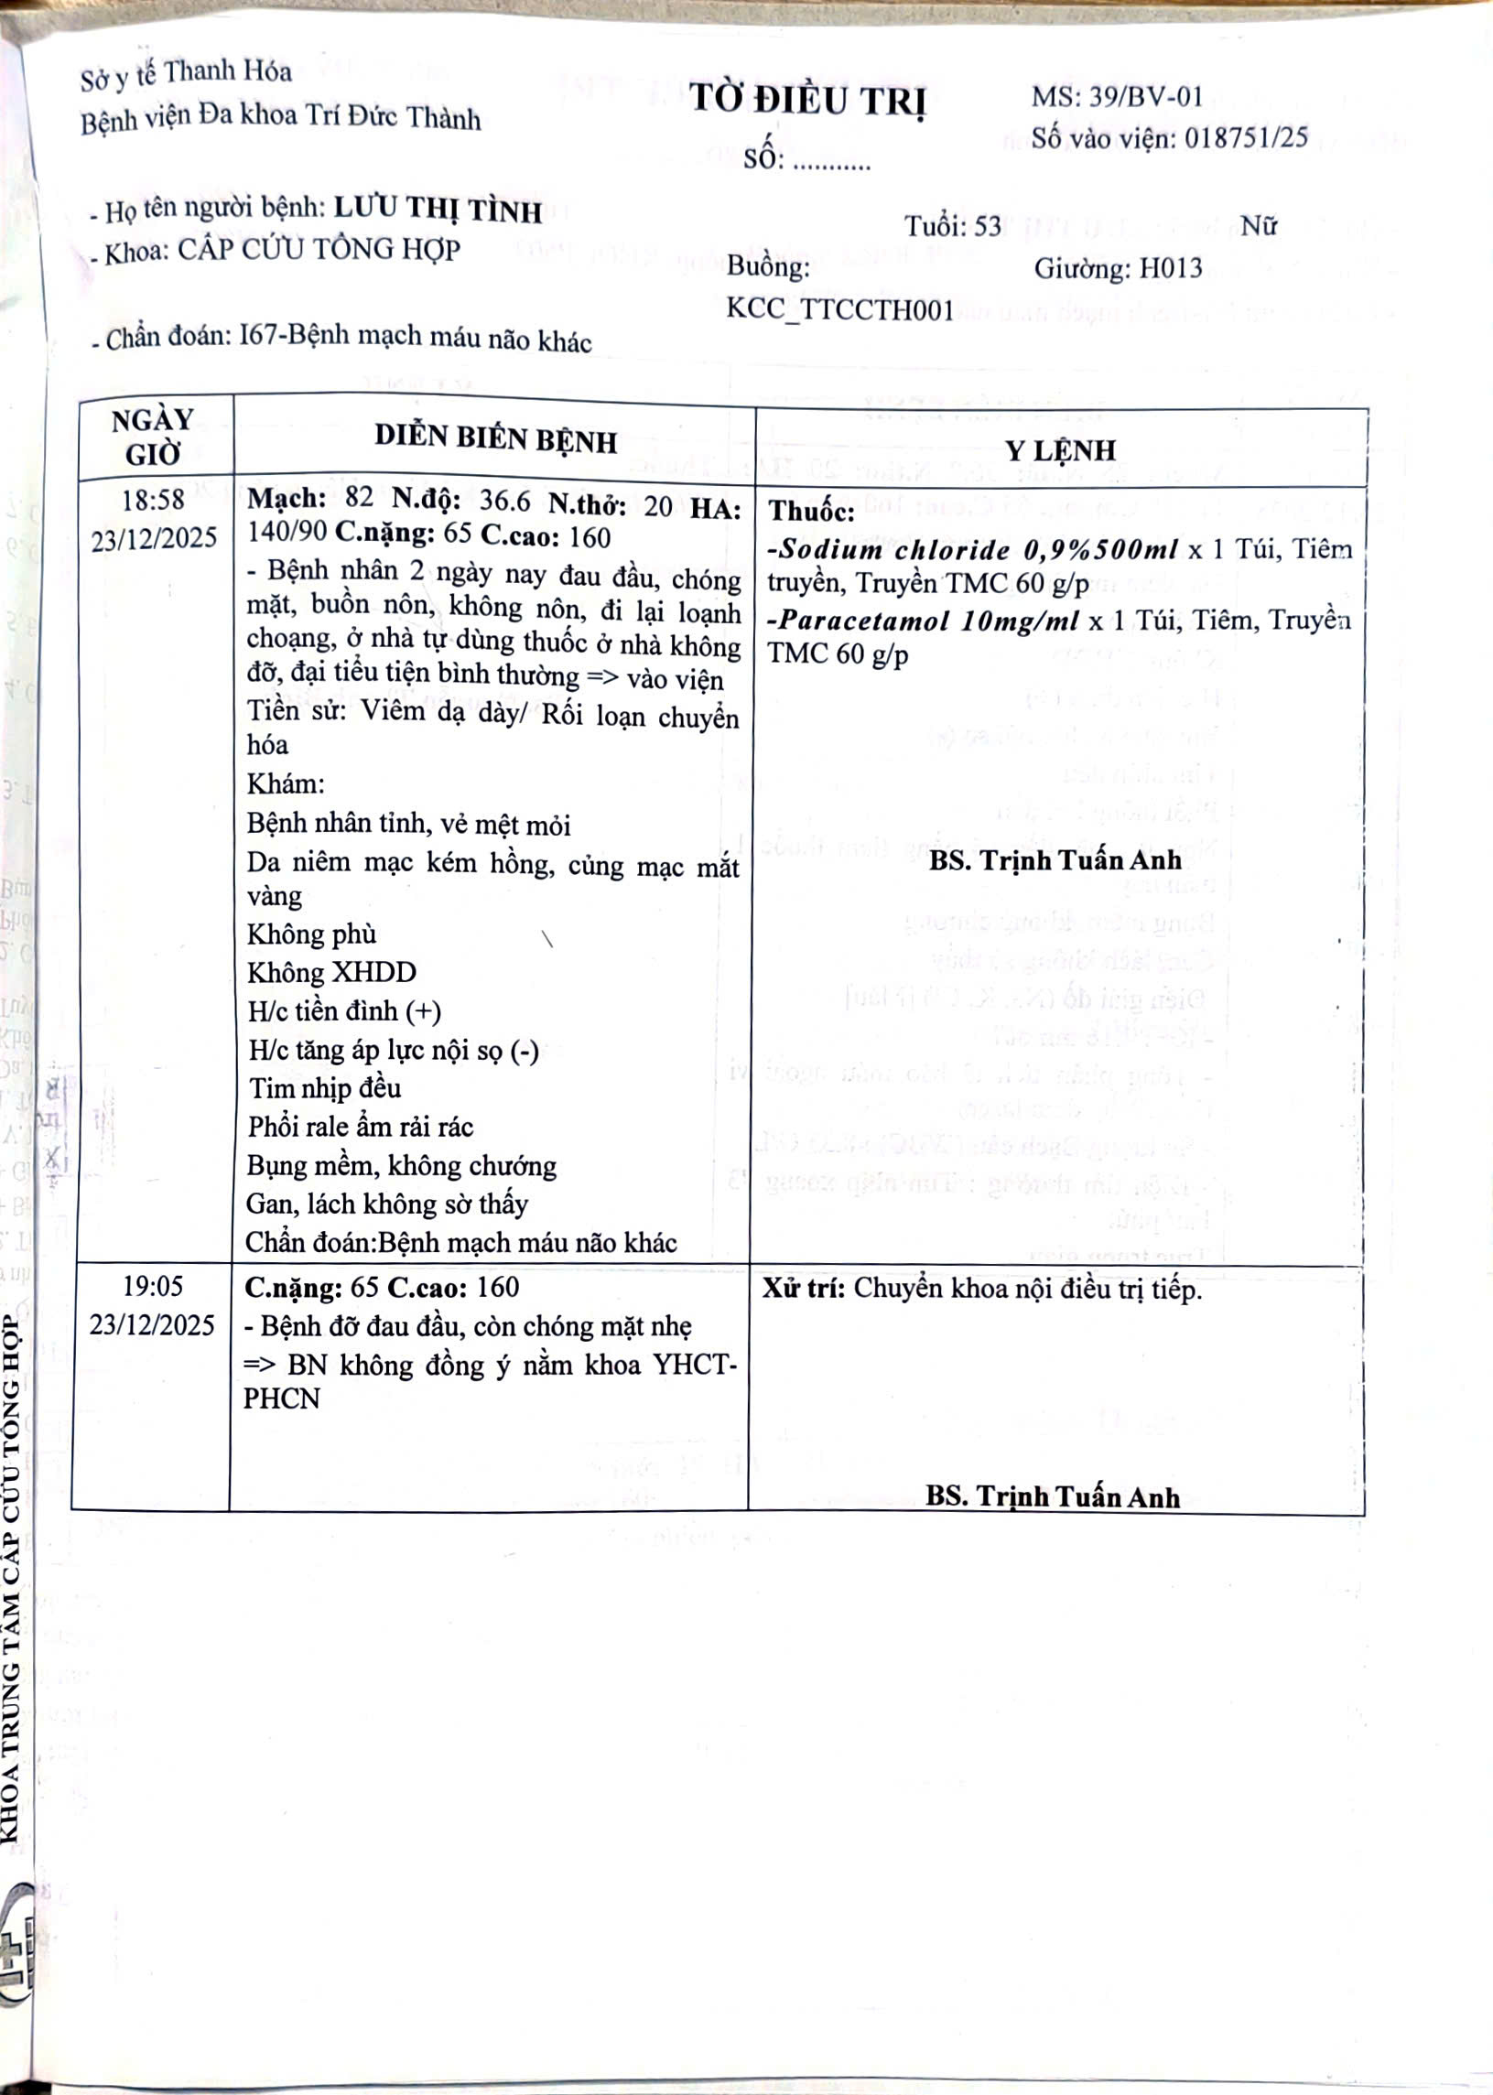
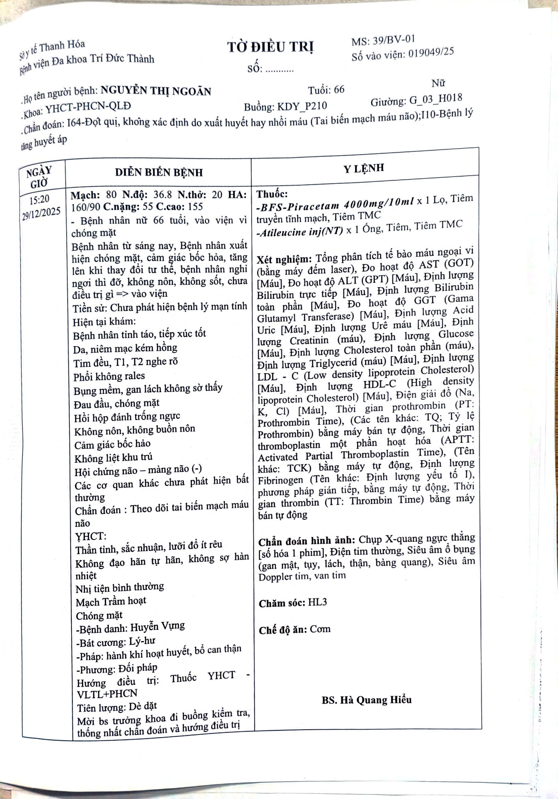

Slide 3
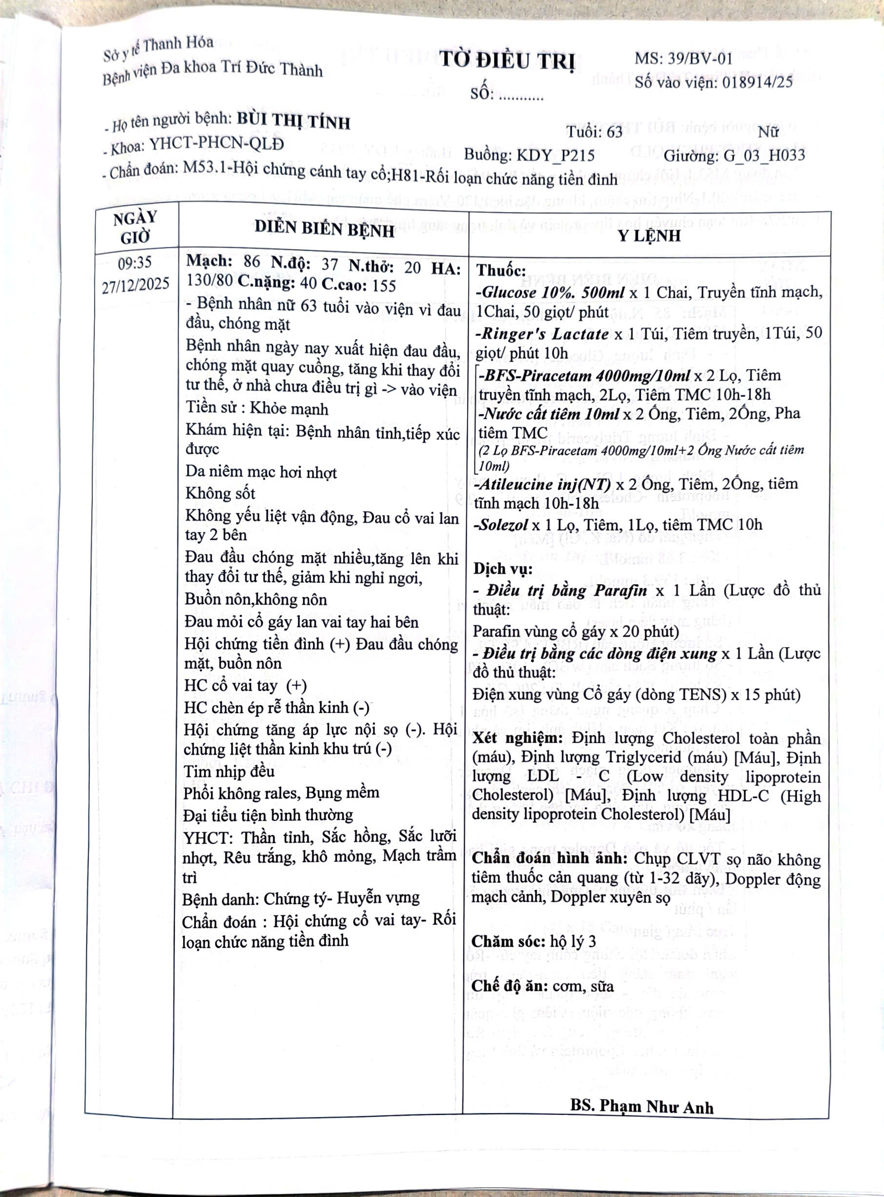
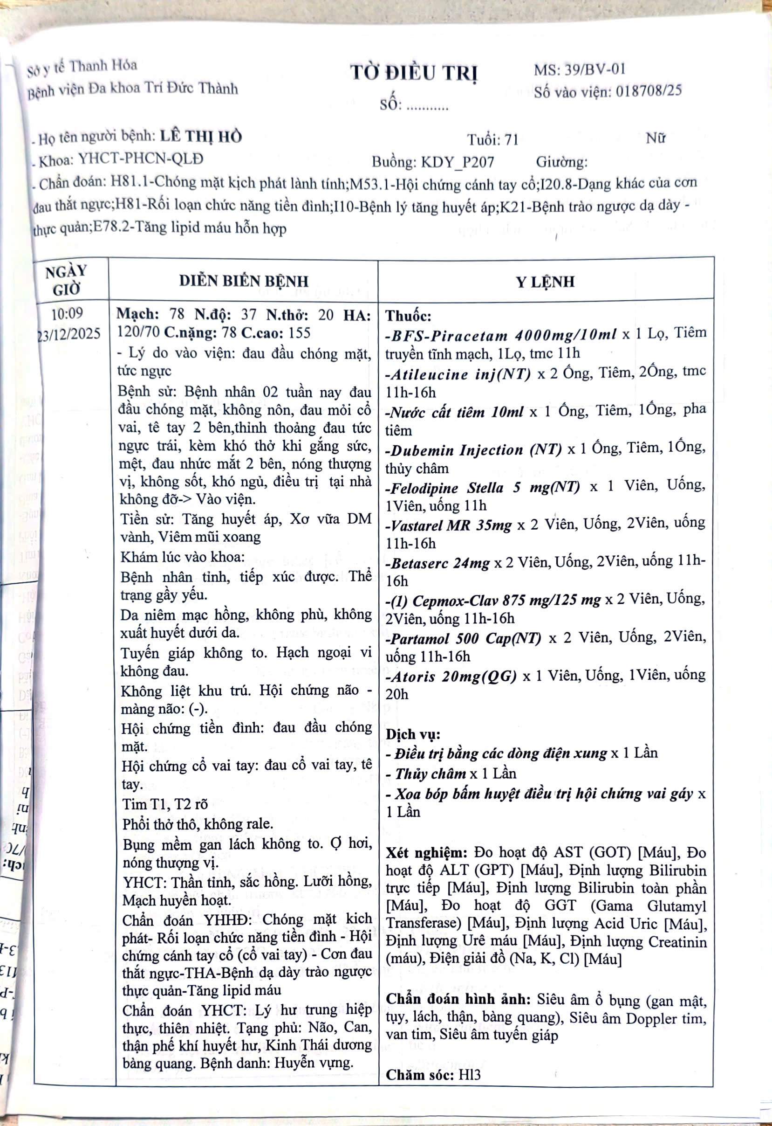

Slide 4
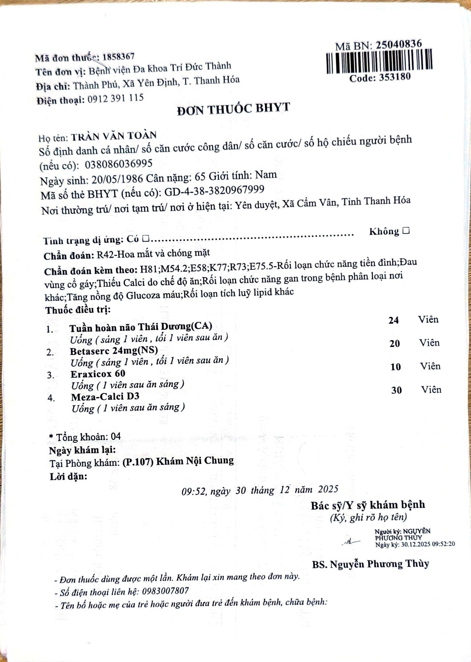
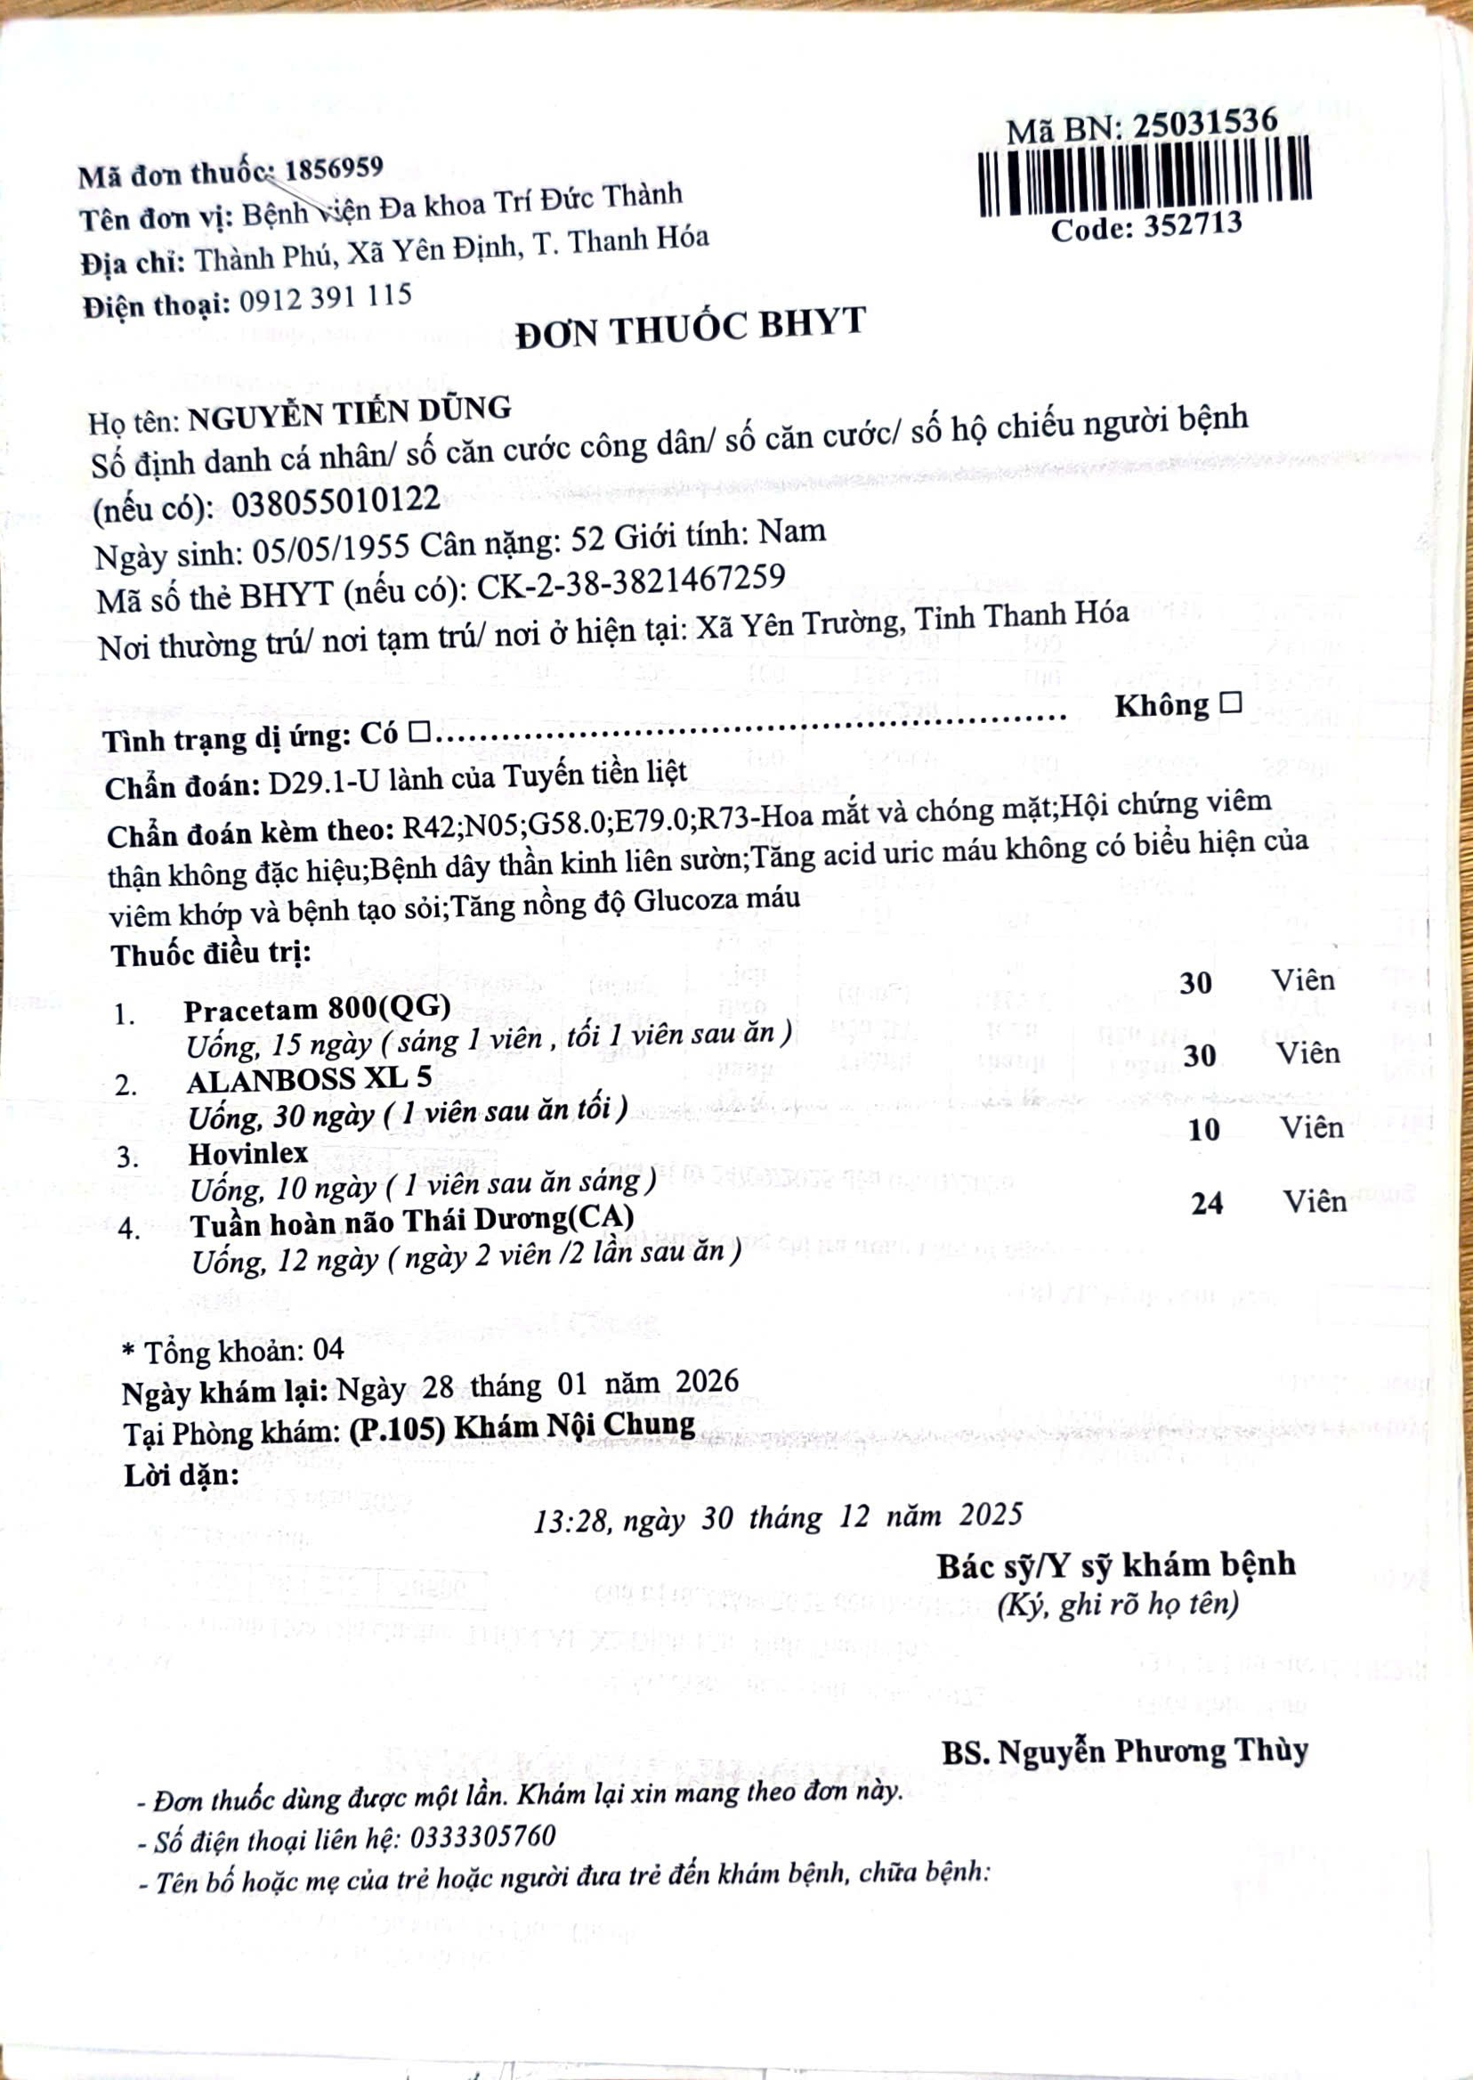
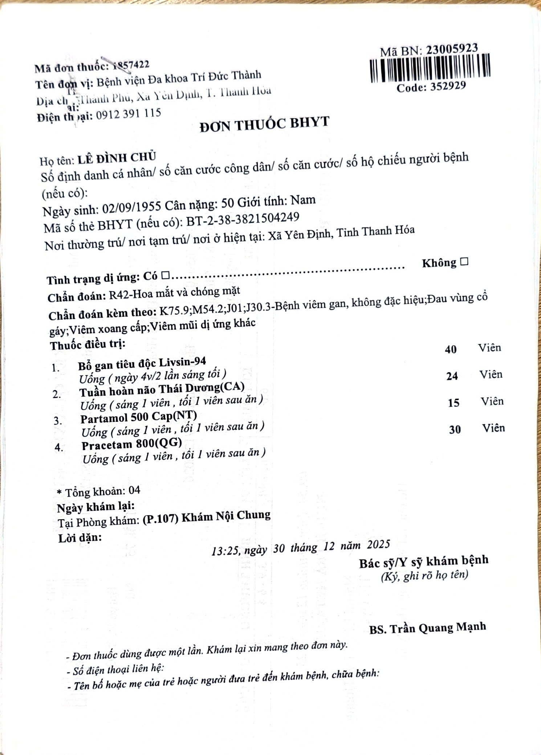

Slide 5
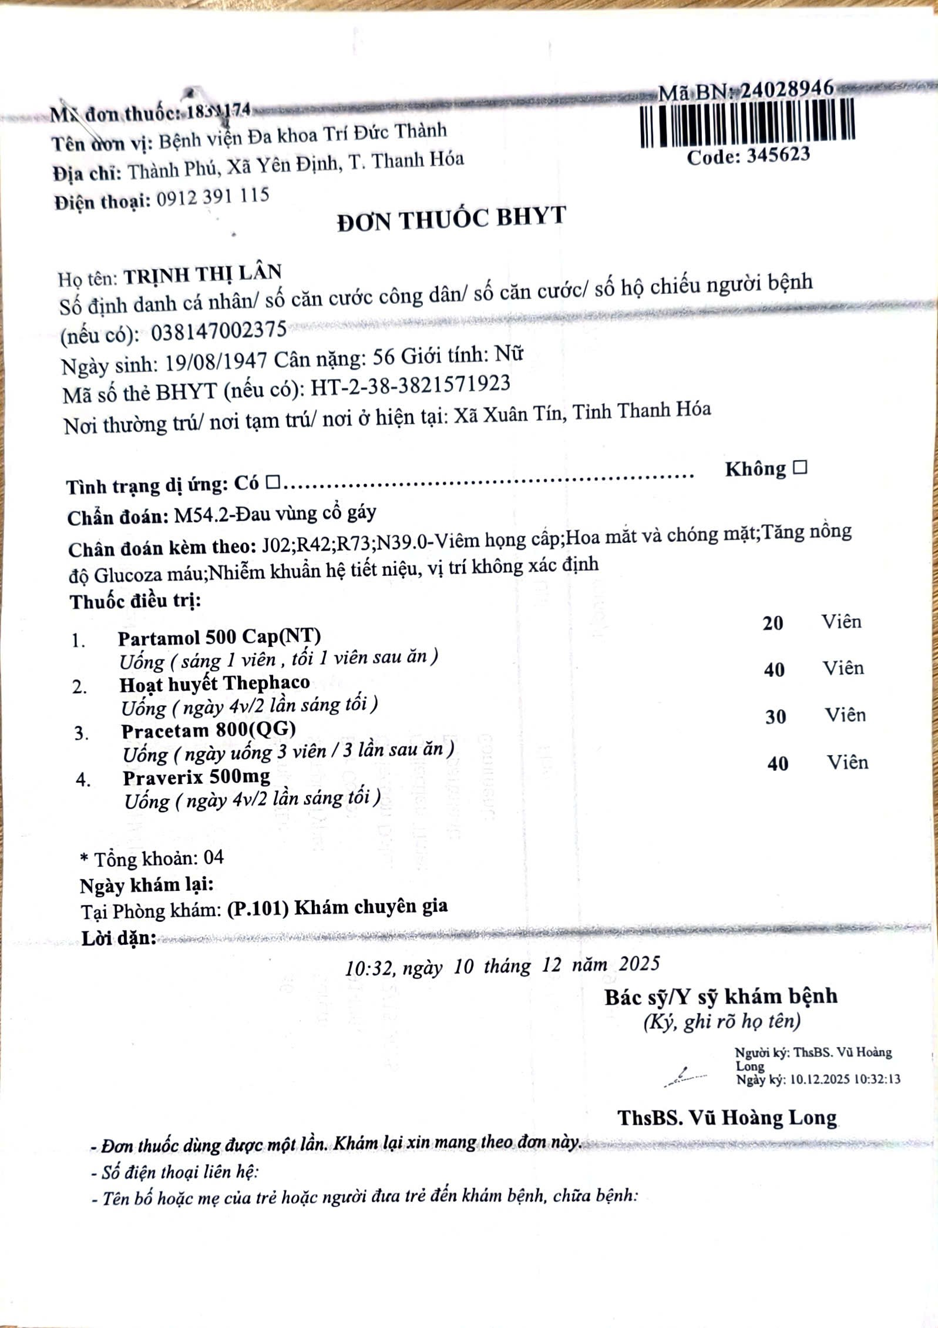
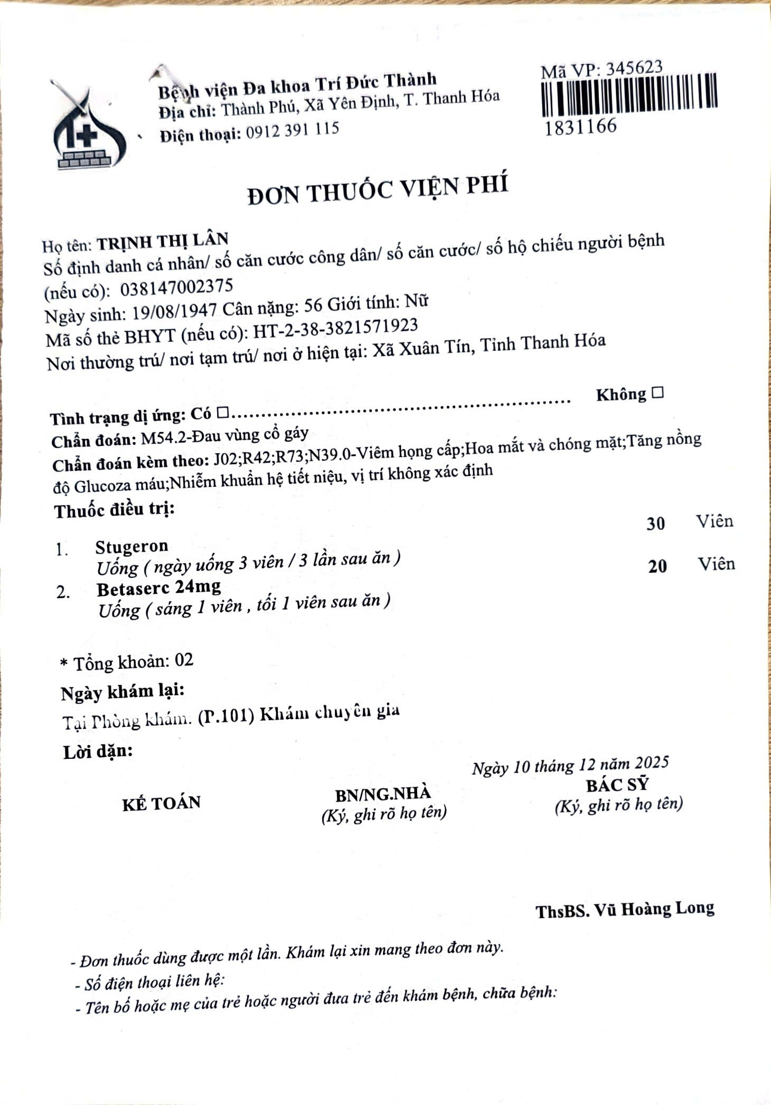
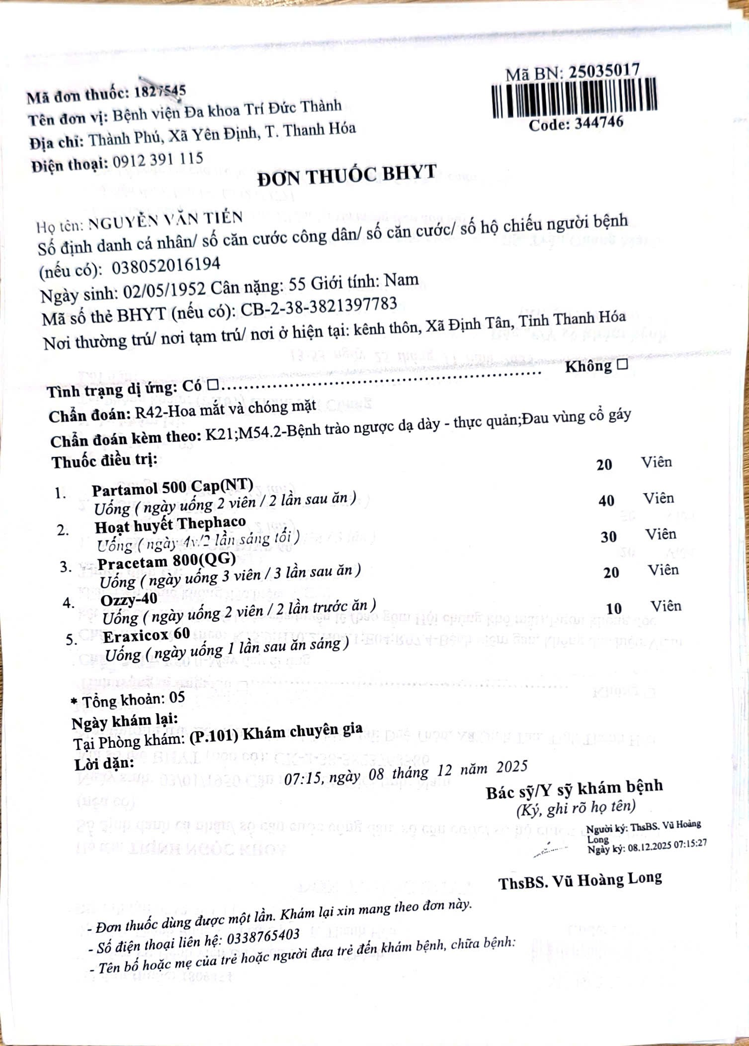

Slide 6

I. Cơ Chế và Bệnh Học
Căn Nguyên
Hậu Quả
Vị Trí Ưu Thế
Tổn thương tiểu động mạch, mao mạch và tĩnh mạch nhỏ trong nhu mô não (<300 μm) do tăng huyết áp mạn, xơ vữa, tiểu đường, viêm nội mô, thoái hóa myelin do thiếu máu mạn.
Giảm tưới máu khu trú dẫn đến thiếu oxy mạn tính, gây thoái hóa myelin và tế bào thần kinh.
Chất trắng quanh não thất, nhân bèo, cầu não, hạch nền, tiểu não, thân não.

Slide 7
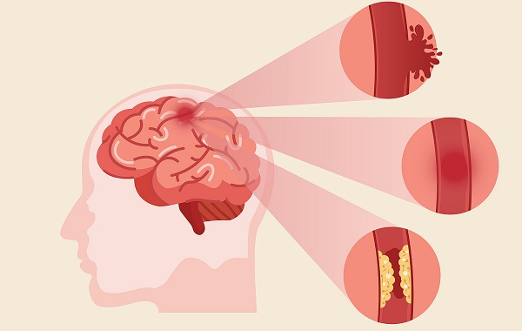
II. Đặc điểm lâm sàng của Bệnh lý vi mạch não mạn tính
1. Đặc điểm khởi phát và tiến triển
Khởi phát: âm thầm, không cấp tính; thường phát hiện tình cờ qua MRI hoặc khi bệnh nhân than phiền giảm trí nhớ, chóng mặt, hoặc rối loạn dáng đi.
Tiến triển: mạn tính, kéo dài nhiều năm, từng đợt nặng dần, liên quan đến tăng huyết áp, xơ vữa, đái tháo đường, rối loạn lipid máu.
Tuổi thường gặp: > 50 tuổi, nữ giới hơi chiếm ưu thế nhẹ.

Slide 8
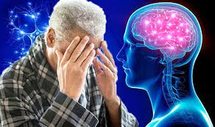

II. Đặc điểm lâm sàng của Bệnh lý vi mạch não mạn tính
2. Nhóm Triệu Chứng Lâm Sàng Chính
2.1. Rối loạn nhận thức và trí nhớ (Cognitive dysfunction)
Giảm khả năng tập trung, chú ý, tư duy chậm, trí nhớ ngắn hạn kém.
Không mất trí nhớ hoàn toàn như Alzheimer, mà là “suy giảm trí tuệ dưới vỏ não (subcortical dementia)”.
Gặp nhiều trong thể Fazekas độ 2–3, thường kèm rối loạn cảm xúc nhẹ (trầm cảm, bang. quan).
Cơ chế: tổn thương các đường dẫn truyền dưới vỏ và thể chai → giảm kết nối giữa vỏ não trán và hệ viền.
2.2. Rối loạn dáng đi và thăng bằng
Đi bước ngắn, lê chân, chậm chạp, mất phản xạ tư thế nhưng không yếu liệt rõ.
Dễ té ngã, đặc biệt khi đổi hướng hoặc nhắm mắt.
Thường kèm run nhẹ, giống Parkinson nhẹ (“Parkinson mạch máu”).
Cơ chế: tổn thương bó tháp và chất trắng vùng trán – nhân bèo.

Slide 9


II. Đặc điểm lâm sàng của Bệnh lý vi mạch não mạn tính
2. Nhóm Triệu Chứng Lâm Sàng Chính
2.3. Rối loạn cảm xúc và hành vi
Trầm cảm mạn tính nhẹ – vừa, cảm giác mệt mỏi, dễ cáu.
Rối loạn giấc ngủ (ngủ kém, hay mơ, tỉnh giấc giữa đêm).
Giảm động lực, ít giao tiếp, giảm tính linh hoạt tâm lý.
2.4. Đau đầu, chóng mặt, nặng đầu mạn tính
Đau đầu âm ỉ, tăng khi mệt hoặc căng thẳng, không có đặc điểm cơn kịch phát.
Cảm giác “đầu nặng – choáng – lâng lâng – mất tập trung” hơn là xoay tròn kiểu tiền đình.
Liên quan đến giảm tưới máu vùng chất trắng và thân não.

Slide 10
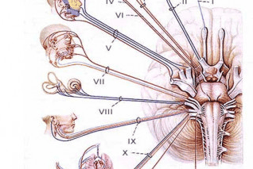
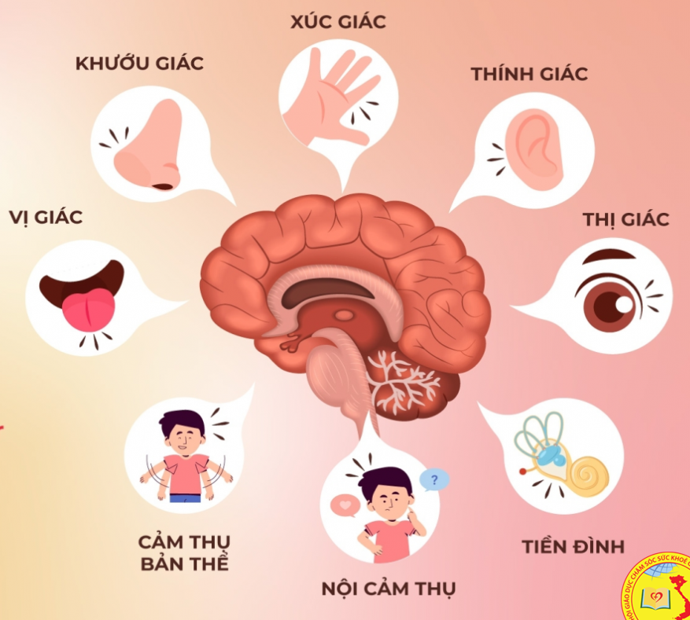
II. Đặc điểm lâm sàng của Bệnh lý vi mạch não mạn tính
2. Nhóm Triệu Chứng Lâm Sàng Chính
2.5. Triệu chứng thần kinh khu trú nhẹ
Có thể có yếu nhẹ chi, nói chậm, phản xạ gân xương tăng nhẹ, Babinski (+).
Thường là di chứng của nhồi máu lỗ khuyết nhỏ (lacunes) cũ.
Một số trường hợp có rối loạn cơ tròn (tiểu són, tiểu gấp) do tổn thương vùng dưới vỏ trán – nhân đuôi.
2.6. Rối loạn điều hòa tự động và cảm giác
Hạ huyết áp tư thế, dao động huyết áp.
Rối loạn điều hòa thân nhiệt nhẹ, lạnh tay chân, tê bì thoáng qua.
Giảm cảm giác tinh vi (như nhận biết vị trí ngón tay, rung âm thoa).

Slide 11
III. Chẩn đoán hình ảnh
1. CT não không tiêm thuốc
Dạng tổn thương | Đặc điểm hình ảnh | Ý nghĩa
Giảm tỷ trọng chất trắng quanh não thất (PVL – periventricular lucency) | Vùng mờ giảm tỉ trọng (HU thấp hơn nhu mô xung quanh) ở sừng trán – sừng chẩm não thất bên. | Dấu hiệu sớm của thoái hóa chất trắng do thiếu máu mạn.
Ổ nhồi máu nhỏ (lacunar infarcts) | Ổ giảm tỷ trọng, kích thước 3–15 mm, bờ rõ, thường ở hạch nền – bao trong – cầu não. | Di chứng của nhồi máu lỗ khuyết do tắc vi mạch sâu.
Vôi hóa mạch nhỏ hoặc hạch nền | Đốm tăng tỷ trọng nhỏ, đối xứng. | Dấu hiệu lão hóa hoặc bệnh mạch máu nhỏ xơ vữa.
Giãn não thất và rãnh cuộn não | Não thất bên giãn nhẹ, rãnh vỏ não rộng. | Thoái hóa não hoặc teo chất trắng mạn tính.
Nhận xét: CT có thể phát hiện tổn thương mạn tính, nhưng độ nhạy thấp, đặc biệt với tổn thương nhỏ hoặc sớm.

Slide 12
III. Chẩn đoán hình ảnh
2. MRI não: MRI là tiêu chuẩn vàng.
Loại tổn thương | Đặc điểm hình ảnh | Chuỗi xung phát hiện tốt nhất | Ý nghĩa bệnh học
1. Tăng tín hiệu chất trắng quanh não thất (WMH – White Matter Hyperintensity) | Vùng tăng tín hiệu trên T2 và FLAIR, giảm nhẹ T1, thường quanh não thất hoặc dưới vỏ. | T2 / FLAIR | Thoái hóa myelin và mất sợi trục do thiếu máu mạn.
2. Nhồi máu lỗ khuyết (Lacunes) | Ổ nhỏ (3–15 mm), tín hiệu dịch não tủy (tăng T2, giảm T1), thường ở hạch nền, bao trong, cầu não. | T1, T2 | Nhồi máu vi mạch sâu đã hóa nang.
3. Vi xuất huyết não (Cerebral microbleeds) | Ổ giảm tín hiệu dạng chấm trên T2, SWI*, không thấy trên T1/T2 thông thường. | T2, SWI (susceptibility-weighted imaging)* | Tổn thương do rò mao mạch hoặc amyloid mạch.
4. Giãn khoang Virchow–Robin (Perivascular spaces – PVS) | Dạng chấm hoặc đường nhỏ song song mạch máu, tín hiệu như dịch não tủy, thường ở hạch nền và cầu não. | T2 | Phản ánh quá trình lão hóa mạch hoặc ứ đọng dịch quanh mạch.
5. Teo não (Brain atrophy) | Giãn não thất và rãnh cuộn não lan tỏa. | T1 sagittal / axial | Mất thể tích nhu mô do thiếu máu mạn kéo dài.
2. MRI não: MRI là tiêu chuẩn vàng.

Slide 13

3. Phân độ tổn thương theo FAZEKAS
Đánh giá mức độ tổn thương chất trắng quanh não thất trên MRI – FLAIR:
LƯU Ý:
Tổn thương càng nhiều → nguy cơ cao: giảm trí nhớ, chậm tư duy, rối loạn dáng đi, mất ngủ, trầm cảm, đột quỵ nhỏ.
MRI là tiêu chuẩn chẩn đoán, CT chỉ có giá trị sàng lọc hoặc theo dõi tiến triển xơ vữa nặng.
Thay đổi vi mạch não (Fazekas 1–2) vẫn có thể hồi phục chức năng tốt nếu kiểm soát được huyết áp – lipid – glucose.
Độ | Mô tả | Ý nghĩa
Độ 0 | Không có tổn thương | Bình thường
Độ 1 | Đốm nhỏ quanh não thất hoặc dưới vỏ | Thoái hóa nhẹ theo tuổi
Độ 2 | Dải liên tục quanh não thất hoặc lan tỏa hơn | Thiếu máu mạn mức trung bình
Độ 3 | Tổn thương lan rộng, hợp khối, có thể chạm vỏ não | Thiếu máu mạn nặng – nguy cơ sa sút trí tuệ mạch máu

Slide 14
III. Điều trị
1. Nhóm điều chỉnh yếu tố nguy cơ nền
Mục tiêu là giảm tiến triển tổn thương vi mạch và phòng biến chứng mạch máu lớn (đột quỵ, sa sút trí tuệ mạch máu).
Hạ huyết áp
Perindopril, Candesartan, Amlodipin, Indapamid
Kiểm soát HA ≤130/80 mmHg giúp giảm tiến triển tổn thương chất trắng.
Chống kết tập tiểu cầu
Aspirin 81–100 mg/ngày hoặc Clopidogrel 75 mg/ngày
Dành cho bệnh nhân có nguy cơ cao hoặc có tổn thương thiếu máu mạn tính.
Hạ lipid máu
Atorvastatin, Rosuvastatin
Ổn định nội mạc, giảm viêm thành mạch nhỏ.
Kiểm soát đường huyết
Metformin, Empagliflozin
Nếu có ĐTĐ type 2.

Slide 15
III. Điều trị
2. Nhóm cải thiện vi tuần hoàn não & chuyển hóa tế bào thần kinh
Giúp tăng tưới máu, cải thiện oxy hóa và chức năng tế bào não.
Thuốc | Cơ chế chính | Ghi chú
Citicoline (Somazina®, Ceraxon®) | Tái tạo màng tế bào thần kinh, tăng dẫn truyền acetylcholine | Dùng 500–1000 mg/ngày (uống hoặc tiêm).
Piracetam | Cải thiện vi tuần hoàn, tăng chuyển hóa glucose não | 1,2–4,8 g/ngày, chia 2–3 lần.
Vinpocetine (Cavinton®) | Giãn mạch chọn lọc não, tăng sử dụng oxy | 5–15 mg/lần x 2–3 lần/ngày.
Ginkgo biloba extract (Tanakan®, Tebokan®) | Tăng lưu lượng máu não, chống oxy hóa | 120–240 mg/ngày.
Vasobral® (Dihydroergocryptine + Caffeine) | Kích thích thụ thể dopaminergic, tăng tuần hoàn vi mạch | 1 viên x 2 lần/ngày.
Nicergoline (Sermion®) | Giãn mạch não, tăng dẫn truyền cholinergic | 5–10 mg x 2–3 lần/ngày.
Cinnarizine / Flunarizine | Ức chế kênh Ca, chống co mạch | Dùng ngắn hạn, hỗ trợ chóng mặt.

Slide 16
III. Điều trị
3. Nhóm chống oxy hóa – bảo vệ thần kinh
Thuốc | Tác dụng | Ghi chú
Edaravone, Idebenone, Alpha-lipoic acid | Chống gốc tự do, giảm stress oxy hóa | Dùng trong thể nặng, sa sút trí tuệ mạch máu, bệnh nhân trung niên trở lên.
Nootropic phối hợp (ví dụ: Cerebrolysin, Nootropil, Neurobion) | Cải thiện dẫn truyền và tái tạo sợi trục | Dùng liệu trình 10–20 ngày, 2–3 lần/năm.
4. Nhóm hỗ trợ dài hạn (dự phòng tiến triển)
Thuốc / dưỡng chất | Vai trò | Ghi chú
Omega-3, Lecithin, Phosphatidylserine | Duy trì tính linh hoạt màng neuron | Uống 1–2 viên/ngày lâu dài.
Vitamin nhóm B (B1, B6, B12) | Giảm homocystein, bảo vệ sợi thần kinh | Thường phối hợp trong bệnh nhân lớn tuổi.

Slide 17

V. Y HỌC CỔ TRUYỀN ĐIỀU TRỊ BỆNH NÃO
THỰC TRẠNG:

Slide 18
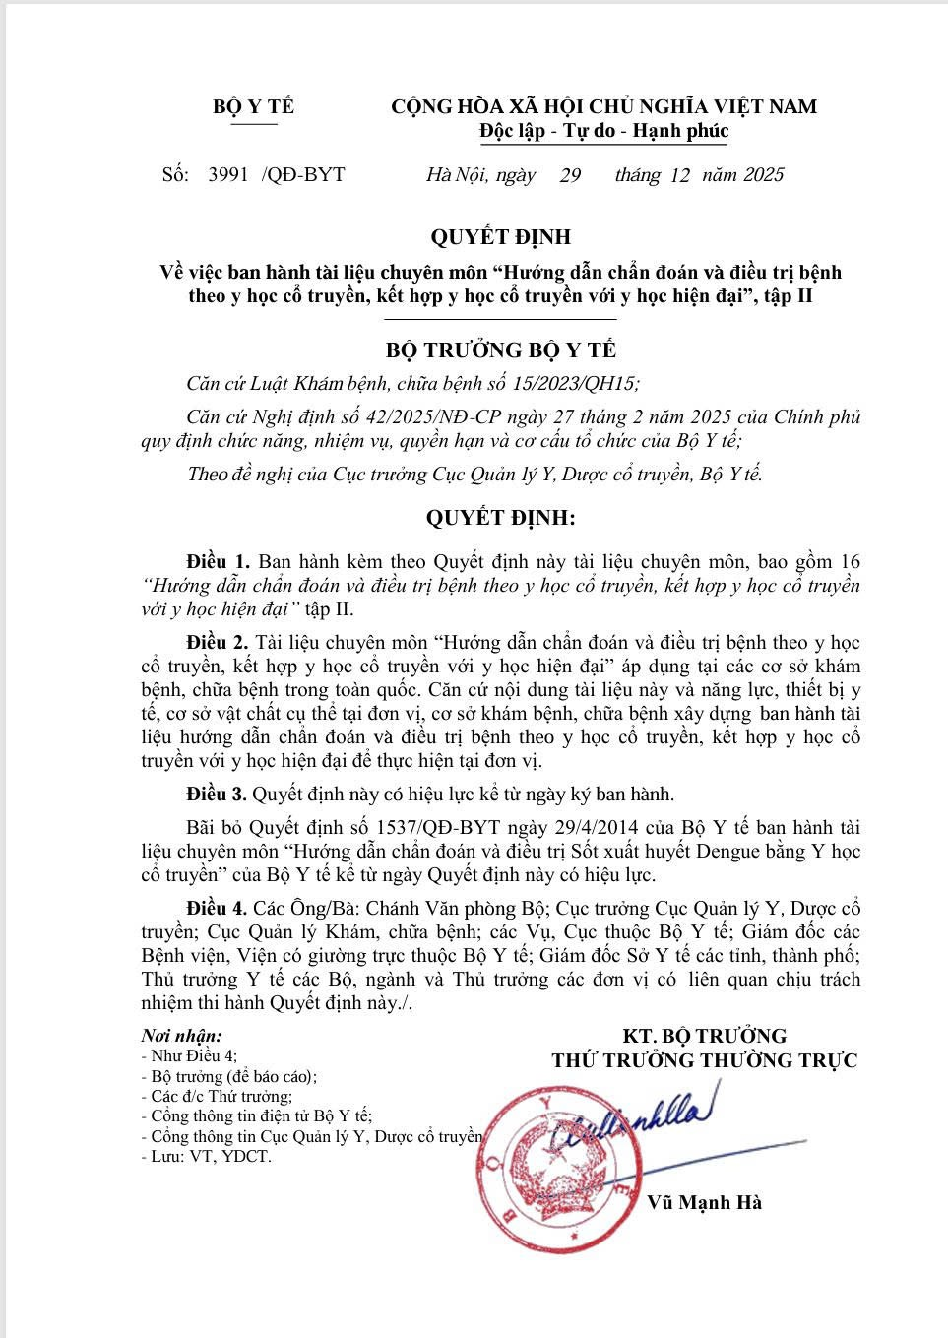
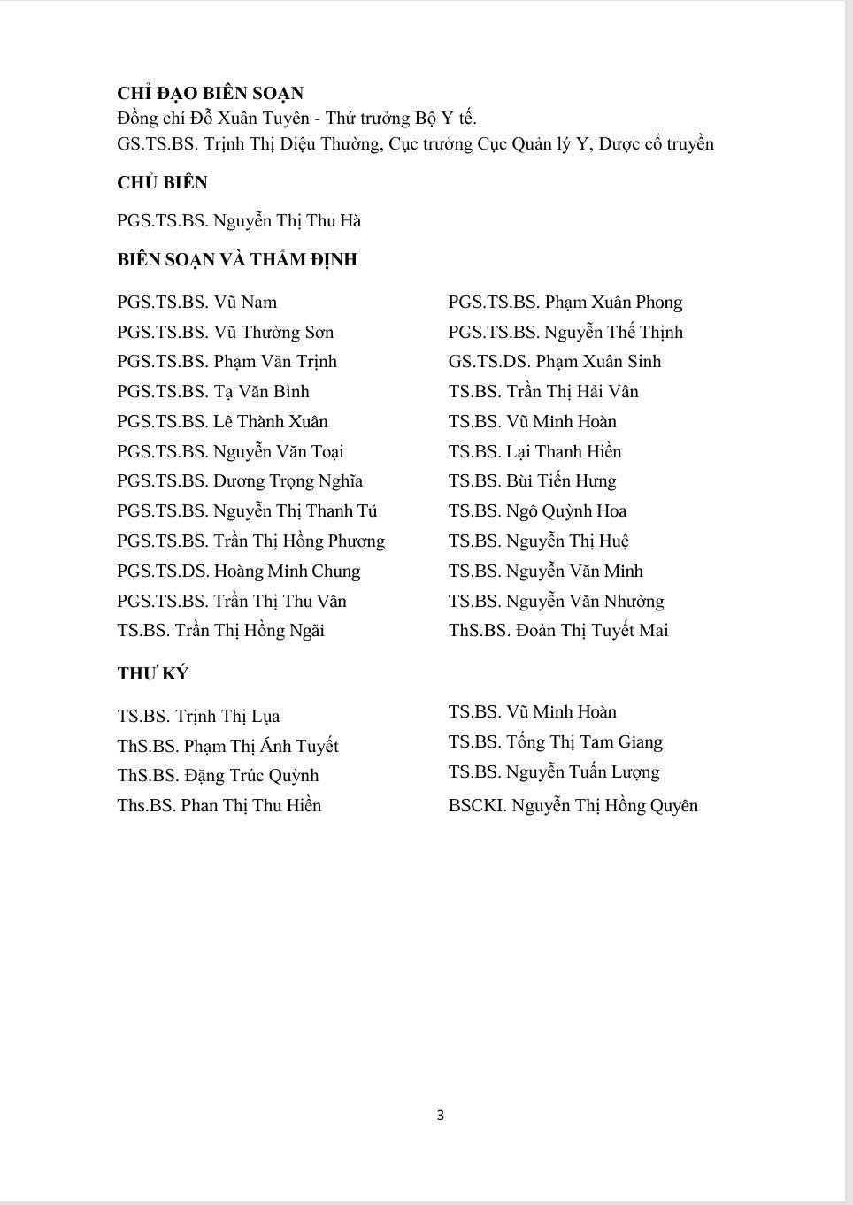

Slide 19
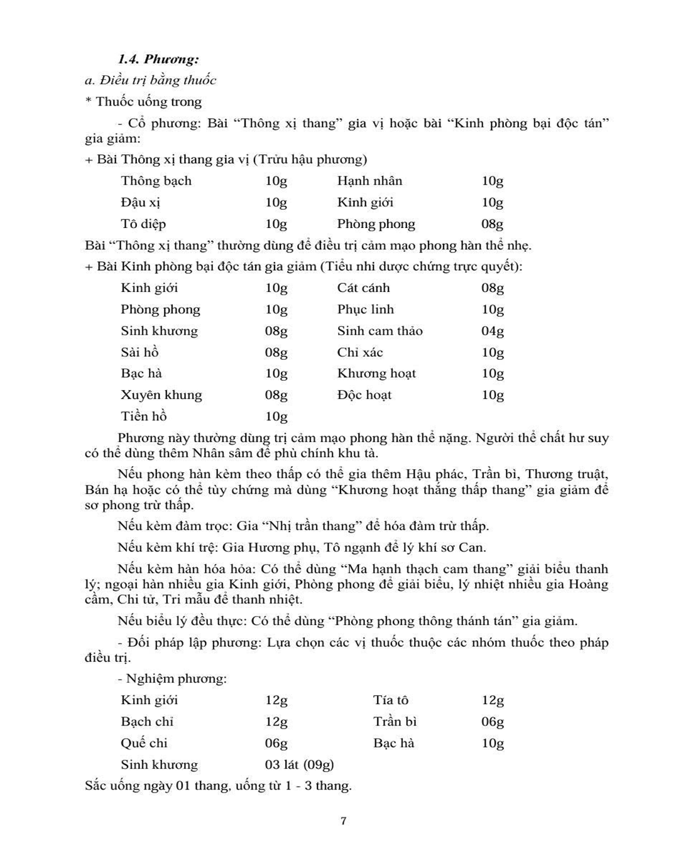
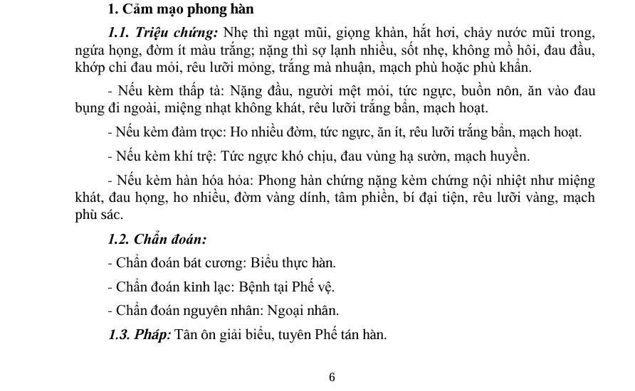

Slide 20
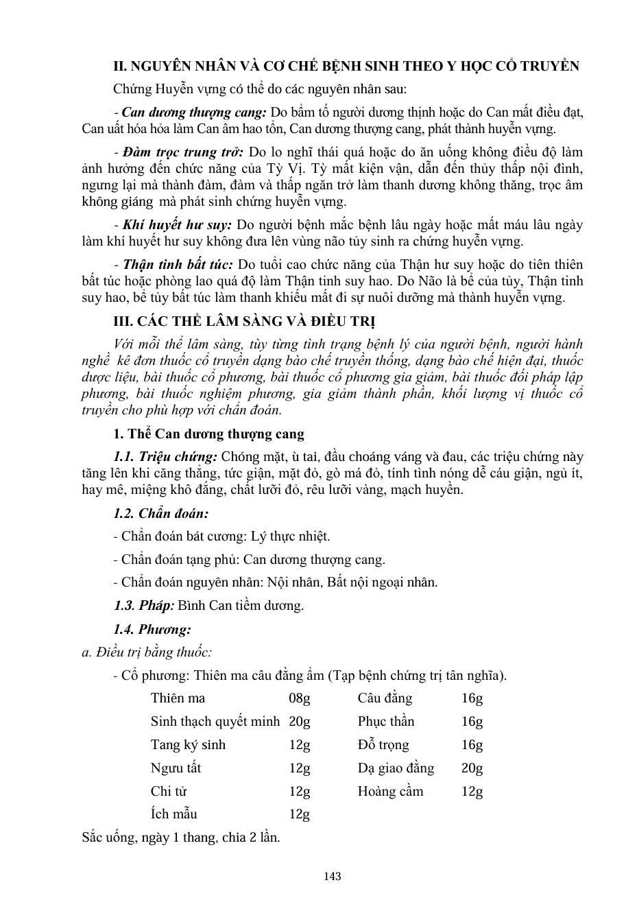
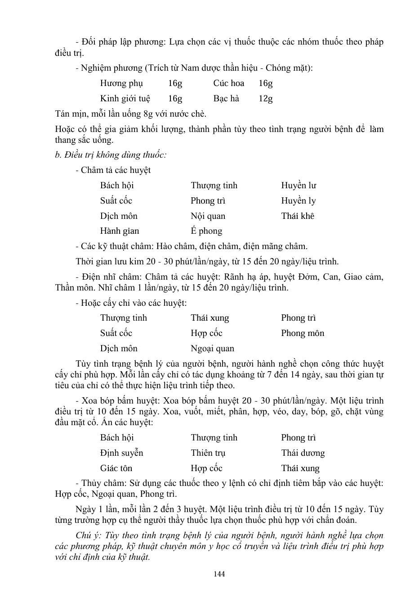

Slide 21
V. Y HỌC CỔ TRUYỀN ĐIỀU TRỊ BỆNH NÃO
2. PHƯƠNG THUỐC ZHIDE-MINGYITANG (17 vị chính – in đậm)
Quân
Đan sâm……………………………………….………. (30g)
Thần
Hoạt huyết + bổ huyết sinh não
Hậu phác …………… 15g
Kê huyết đằng ……… 15g
Chỉ xác ……………… 15g
Quế chi ……………… 10g
Đương quy ................... 15g
Xuyên khung ................ 10g
Bổ can thận + ích tinh sinh não + bổ huyết sinh
Nhục thung dung ….... 15g
Bạch thược ………..… 15g
Sơn thù du .................... 15g
Câu kỷ tử ...................... 15g
Đan bì ..................... 15g
Kiện tỳ - hóa đàm
Sơn tra ………….……..15g
Bán hạ chế .................... 10g
Trần bì .......................... 10g
Bạch truật ..................... 10g
Bạch linh ....................... 15g

Slide 22
V. Y HỌC CỔ TRUYỀN ĐIỀU TRỊ BỆNH NÃO
2. PHƯƠNG THUỐC ZHIDE-MINGYITANG (17 vị chính – in đậm)
Tá
Sơ can – bình phong
Sài hồ ................. ...... 5g
Thiên ma ............. .... 15g
Câu đằng ........ ......... 15g
Sừng trâu ........ ........ 5g
Khai khiếu – ích trí – an thần
Ngãi tượng ………...... 15g
Dạ giao đằng ............... 15g
Viễn chí .......................... 5g
Sứ
• Cam thảo ..................... 5g
• Đại táo ………………. 15g

Slide 23
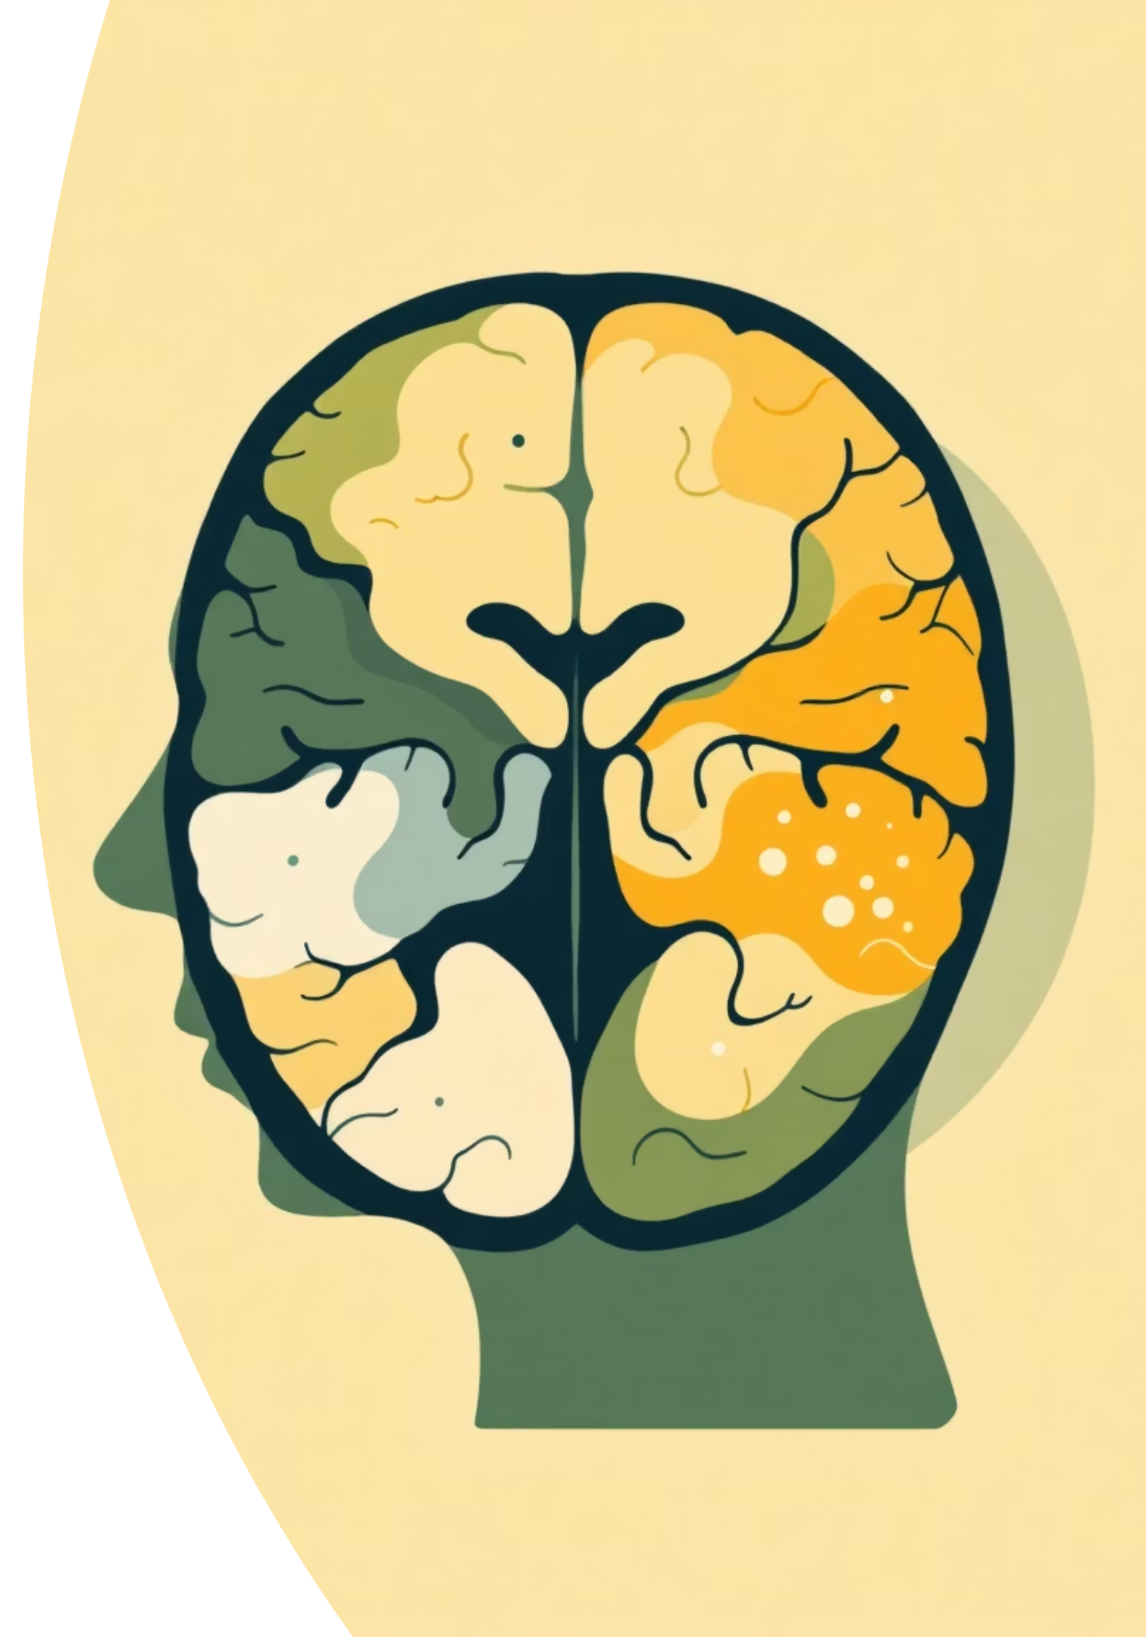
VI. Khai thác MRI não
1. Thoái hóa não: Đặc điểm hình ảnh
Giãn não thất
Rộng rãnh cuộn não
đặc biệt là não thất bên và não thất III, phản ánh mất thể tích nhu mô não.
rõ ở vùng trán, đỉnh, thái dương.
Giảm thể tích chất xám và chất trắng
Không có tín hiệu bất
thường rõ rệt
toàn thể hoặc khu trú.
trên T2/FLAIR (nếu không kèm tổn thương mạch máu).
Các dạng thoái hóa đặc hiệu:
Thoái hóa vỏ não toàn thể: gặp ở người già, Alzheimer.
Thoái hóa vùng trán – thái dương: trong bệnh Pick.
Thoái hóa tiểu não: giãn rộng hố sau, tiểu não teo, có thể do rượu, thuốc, di truyền.

Slide 24
VI. Khai thác MRI não
2. Thoái hóa chất trắng: Đặc điểm hình ảnh trên MRI:
Phân bố điển hình:
Tăng tín hiệu trên T2/FLAIR,
đẳng hoặc giảm nhẹ tín hiệu
trên T1.
Vùng quanh não thất: dải hoặc mảng tăng tín hiệu sát thành não thất (thường ở sừng trán và sừng chẩm).
Vùng dưới vỏ: các ổ rải rác, không đối xứng, có thể lan tỏa khi nặng.
Không hiệu ứng khối.
Không tăng tín hiệu khu trú dạng nhồi máu cấp.
Thường gặp trong:
Biểu hiện của bệnh mạch máu nhỏ mạn tính, thiểu năng tuần hoàn não, tăng huyết áp mạn, lão hóa, hoặc bệnh lý chuyển hóa (đái tháo đường, suy thận...).

Slide 25
VI. Khai thác MRI não
3. Thoái hóa myelin là quá trình phá hủy hoặc mất lớp bao myelin
quanh sợi trục neuron, làm chậm dẫn truyền thần kinh và gây rối loạn chức năng thần kinh trung ương.
Có thể do:
Nguyên phát: bệnh tự miễn (như xơ cứng rải rác)
Thứ phát: do thiếu máu cục bộ, nhiễm độc, chấn thương, thiếu vitamin B12, nhiễm virus
a. Trên T2 và FLAIR
Vùng tăng tín hiệu rõ rệt, giới hạn không đều, lan tỏa hoặc rải rác.
Phân bố không tuân theo vùng mạch máu, mà theo cấu trúc sợi trục.
Vị trí đặc trưng:
  Vùng cạnh não thất
  Thể chai
  Chất trắng dưới vỏ trán – đỉnh
  Thân não, tiểu não, tủy cổ
Dấu hiệu hay gặp:
“Dawson’s fingers”: các dải tăng tín hiệu vuông góc thành não thất bên – điển hình trong xơ cứng rải rác.
Tổn thương bèo nhạt, lan dọc bó sợi: thấy ở bệnh chuyển hóa hoặc nhiễm độc.

Slide 26
VI. Khai thác MRI não
3. Thoái hóa myelin là quá trình phá hủy hoặc mất lớp bao myelin
quanh sợi trục neuron, làm chậm dẫn truyền thần kinh và gây rối loạn chức năng thần kinh trung ương.
b. Trên T1
Ổ tổn thương có thể giảm tín hiệu (do mất myelin và tổn thương sợi trục).
Nếu tổn thương nặng, tạo thành “vùng đen T1” → gợi ý tổn thương không hồi phục.
c. Trên DWI (khuếch tán)
Giai đoạn cấp có thể tăng nhẹ tín hiệu DWI, nhưng ADC không giảm sâu (khác với nhồi máu cấp).
Dùng để phân biệt với nhồi máu não hoặc ổ viêm.
d. Trên SWI
Thường không có vi xuất huyết (trừ trường hợp viêm mạch đi kèm).
e. Sau tiêm thuốc đối quang (nếu có)
Tổn thương đang hoạt động có thể ngấm thuốc dạng vòng mở
Tổn thương cũ không ngấm thuốc.
Tóm tắt MRI không tiêm thuốc trong thoái hóa myelin:
Tăng tín hiệu T2/FLAIR ở chất trắng sâu, thường không theo mạch máu.
Giảm tín hiệu T1, có thể có “black hole”.
Phân bố đặc trưng theo bó sợi thần kinh, thể chai, thân não, tiểu não.
Không có hiệu ứng khối, không phù nề mạnh, không chảy máu.

Slide 27

VI. Khai thác MRI não
4. Bệnh lý vi tuần hoàn não
Đặc điểm trên MRI không tiêm thuốc:
Tổn thương chất trắng
• Như trên: tăng tín hiệu T2/FLAIR vùng quanh não thất và dưới vỏ.
• Đánh giá theo thang điểm Fazekas:
Độ 1: tăng tín hiệu nhẹ, rải rác quanh não thất.
Độ 2: mảng tăng tín hiệu rõ hơn, nhưng chưa hòa nhập nhau.
Độ 3: tổn thương lan tỏa, hợp nhất thành vùng rộng.
Nhồi máu ổ khuyết
• Ổ giảm tín hiệu T1, tăng tín hiệu T2/FLAIR, kích thước 3–15 mm.
• Vị trí điển hình: nhân bèo, bao trong, cầu não, đồi thị.
• Có thể có viền tăng tín hiệu FLAIR xung quanh ổ.
Vi xuất huyết não
• Tín hiệu giảm mạnh trên T2 hoặc SWI*, kích thước <10 mm.
• Thường gặp ở: nhân xám trung ương, thân não, tiểu não.
Giãn khoang Virchow–Robin
• Dạng nốt tròn hoặc dải nhỏ, giảm tín hiệu T1, tăng nhẹ T2, không tăng FLAIR, không phù xung quanh.
• Vị trí: nhân bèo, đồi thị, chất trắng trung tâm bán cầu.

Slide 28






VII. Kết luận
Khám chữa bệnh toàn diện, với phương châm Đa mô thức – Đa chuyên khoa – Liên chuyên khoa:
Chẩn đoán chuyên sâu
Sử dụng thuốc hợp lý
Tái khám định kỳ
Kiểm soát toàn diện
6–12 tháng/lần, chụp MRI kiểm tra tiến triển nếu triệu chứng tăng.
Huyết áp, đường huyết, lipid, cân nặng.
Tập thể dục
Giấc ngủ – Tinh thần
Đi bộ, yoga, thái cực quyền để cải thiện thăng bằng.
Điều hòa stress, tránh thức khuya.
Vai trò của MRI (cân nhắc doppler xuyên sọ?).
Vai trò của thuốc cổ truyền.

Slide 29

Thank you!

